Slide 1
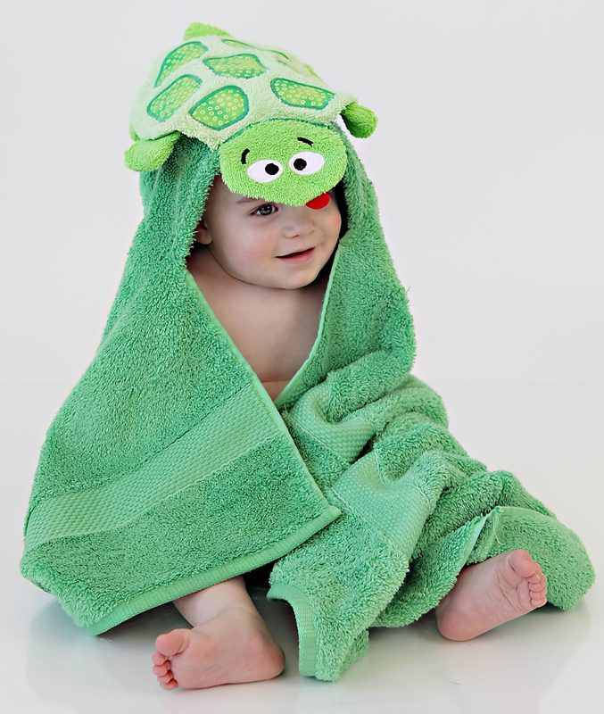
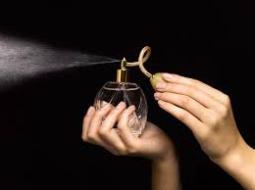
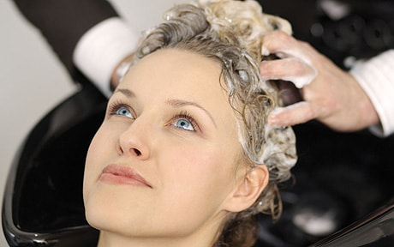
Haz Ahora 8.29
1.
2.
4.
3.

Slide 2
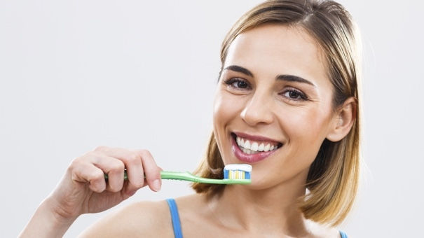
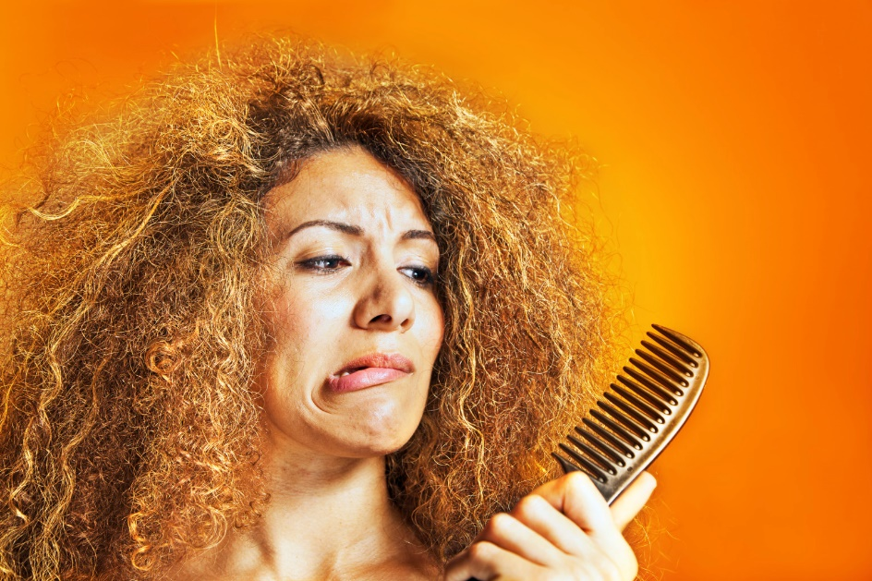
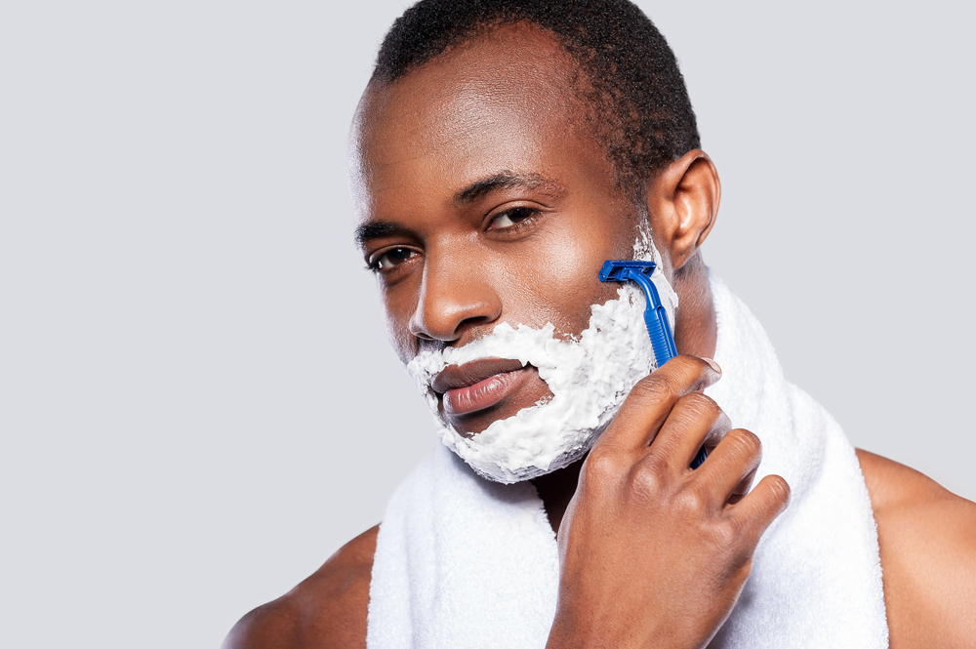
Haz Ahora 8.30
1.
2.
3.
4.

Slide 3
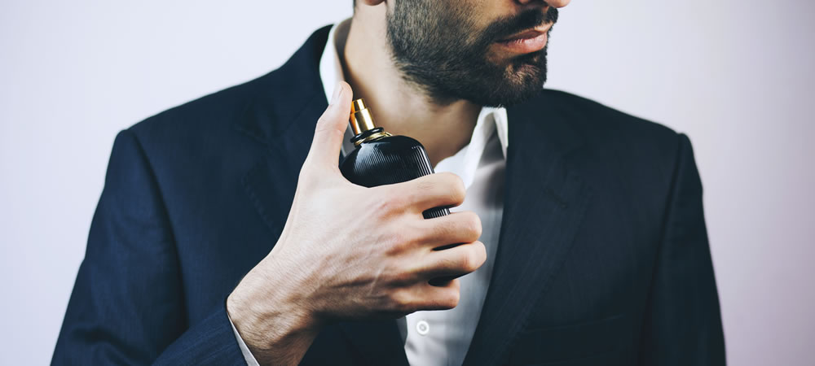
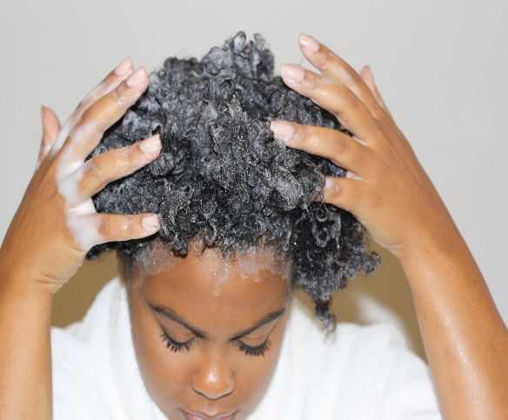
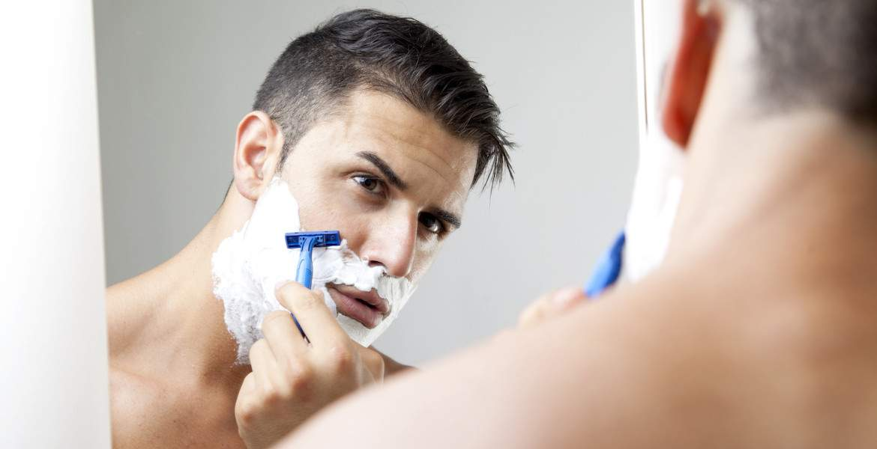
Haz Ahora 8.28.18 Match the picture to the description
Luisa se levanta
Manolo se afeita
Maria se pone desodorante
Ella se lava el pelo
Los chicos usan agua de colonia
A. B. C. D. E.

Slide 4
Preguntas en parejas
1. ¿Qué tipo de champú prefieres?
2. ¿A qué hora te despiertas?
3. ¿Usas agua de colonia o perfume todos los días?
4. ¿Te peinas el pelo todos los días?
5. ¿Usas una toalla o secador de pelo para secarse el pelo?

Slide 5
Haz Ahora 8/31
Es un verbo, después (after) de ducharse y necesitas una toalla.
2. Opuesto (opposite) de quitarse la ropa.
3. Un producto que usas para afeitarse.

Slide 6
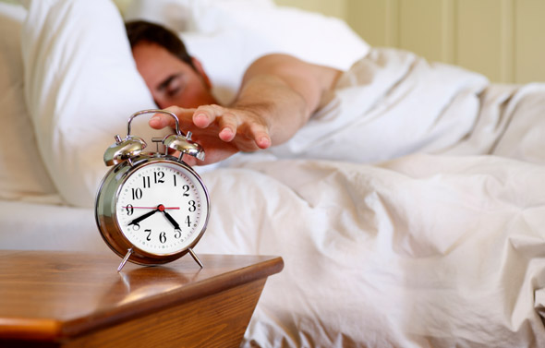
Roberto se despierta a las 4:40 de la mañana

Slide 7
Roberto se levanta las 5:00 por la mañana

Slide 8
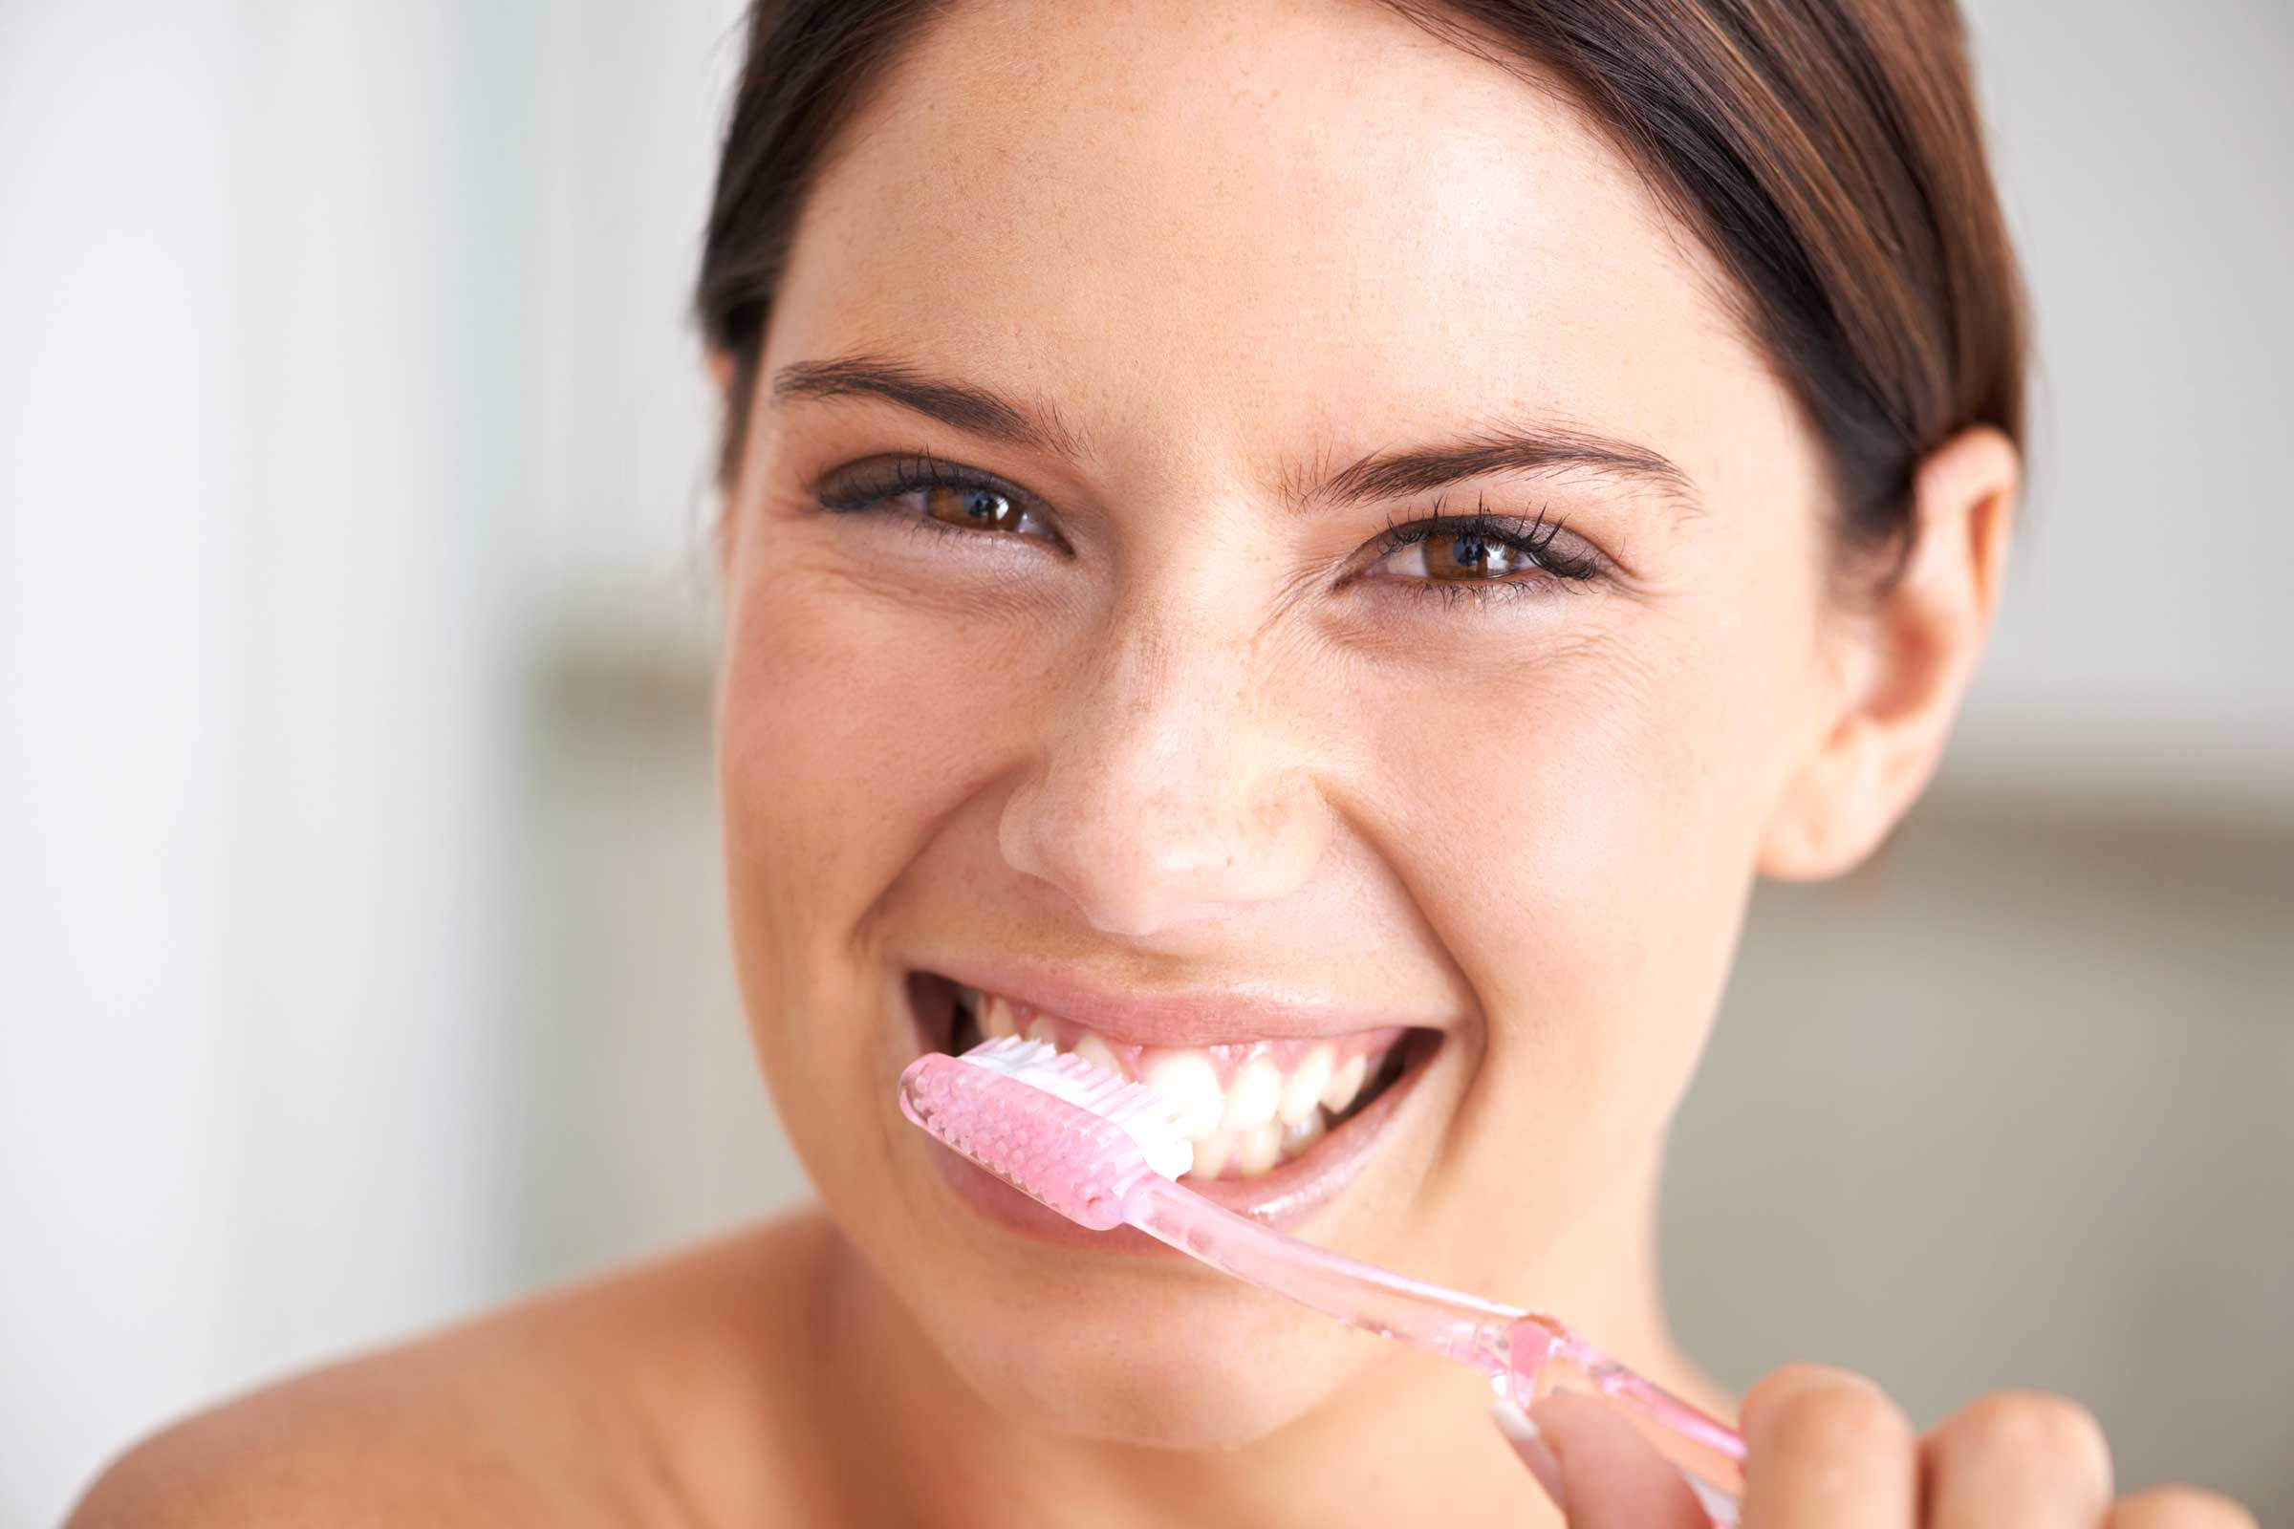
Luisa se cepilla los dientes con el cepillo de dientes y la pasta de dientes

Slide 9
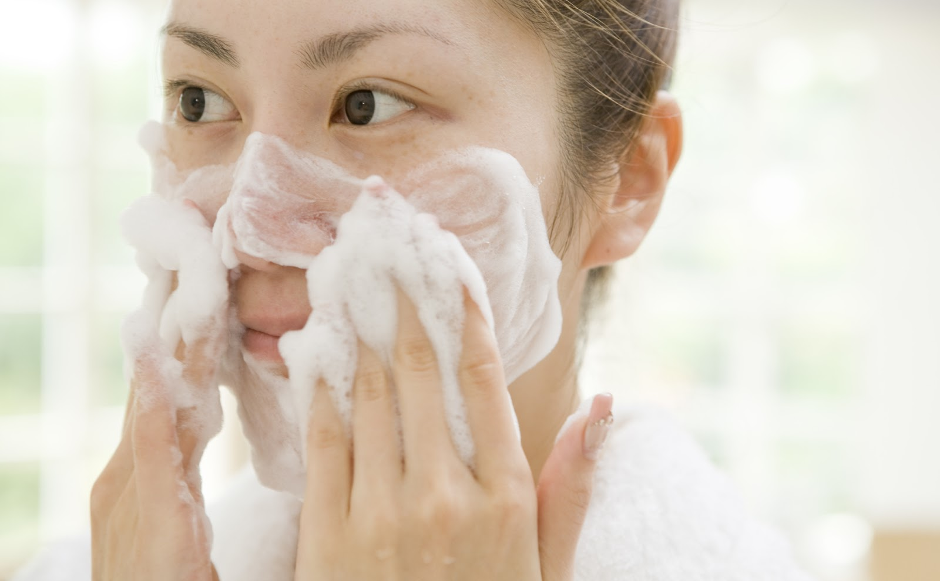
Marta se lava la cara

Slide 10
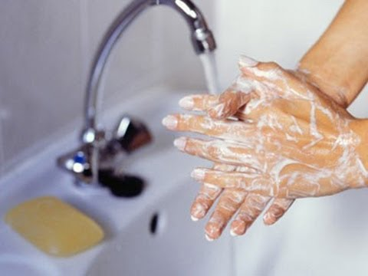
Ana se lava las manos con jabón

Slide 11
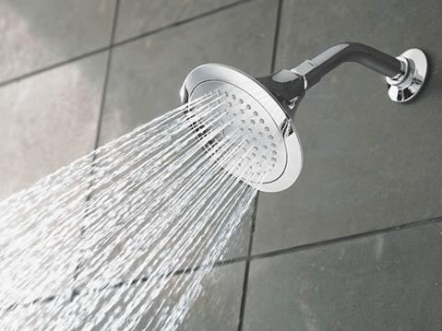
Beyonce se ducha

Slide 12
Se lava el pelo con champú

Slide 13
Ella se peina el pelo con el peine

Slide 14
Enrique se pone desodorante

Slide 15
Match the picture to the description
Miguel se despierta
Luisa usa el cepillo de dientes
Maria se peina el pelo
Ella se ducha
1. 2. 3. 4. 5.

Slide 16
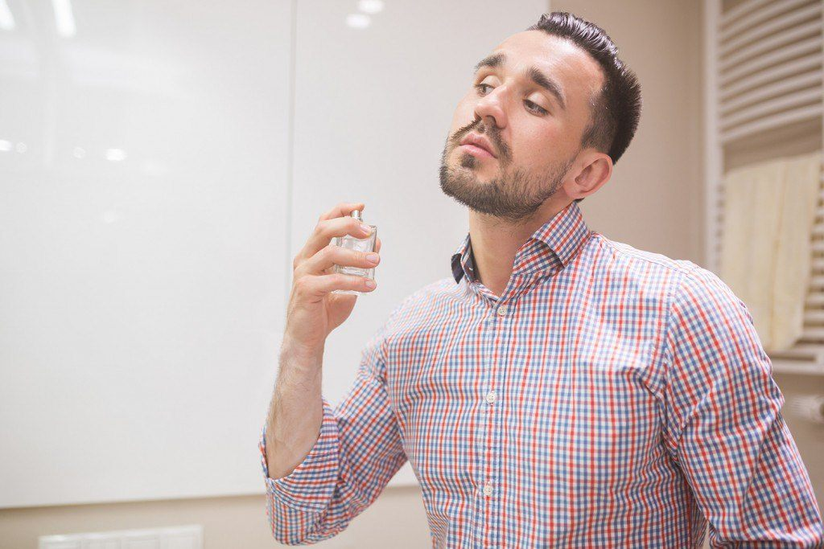
Las chicas se ponen el perfume
Los chicos se ponen el agua de colonia

Slide 17
Las chicas se afeitan las piernas

Slide 18
Manolo se afeita la cara con la crema de afeitar

Slide 19
Julissa se maquilla con el maquillje

Slide 20
Julissa se seca el pelo con el secador de pelo

Slide 21
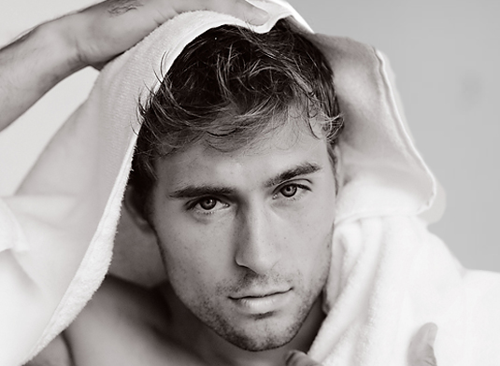
Daniel se seca el pelo con toalla

Slide 22
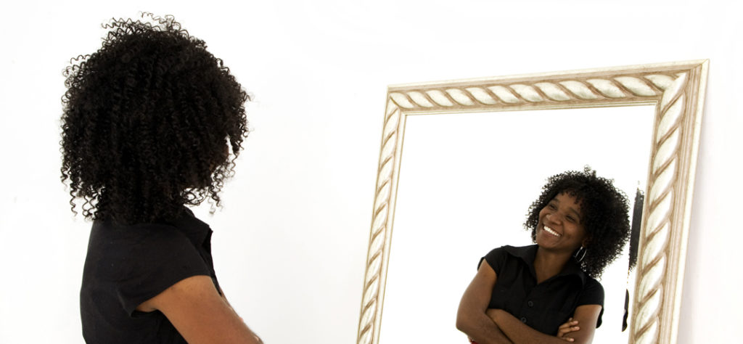
Angelica se mira en el espejo

Slide 23
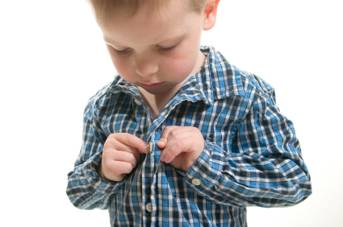
El niño se viste

Slide 24
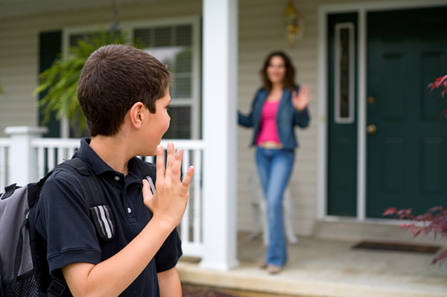
Manuel sale para escuela

Slide 25
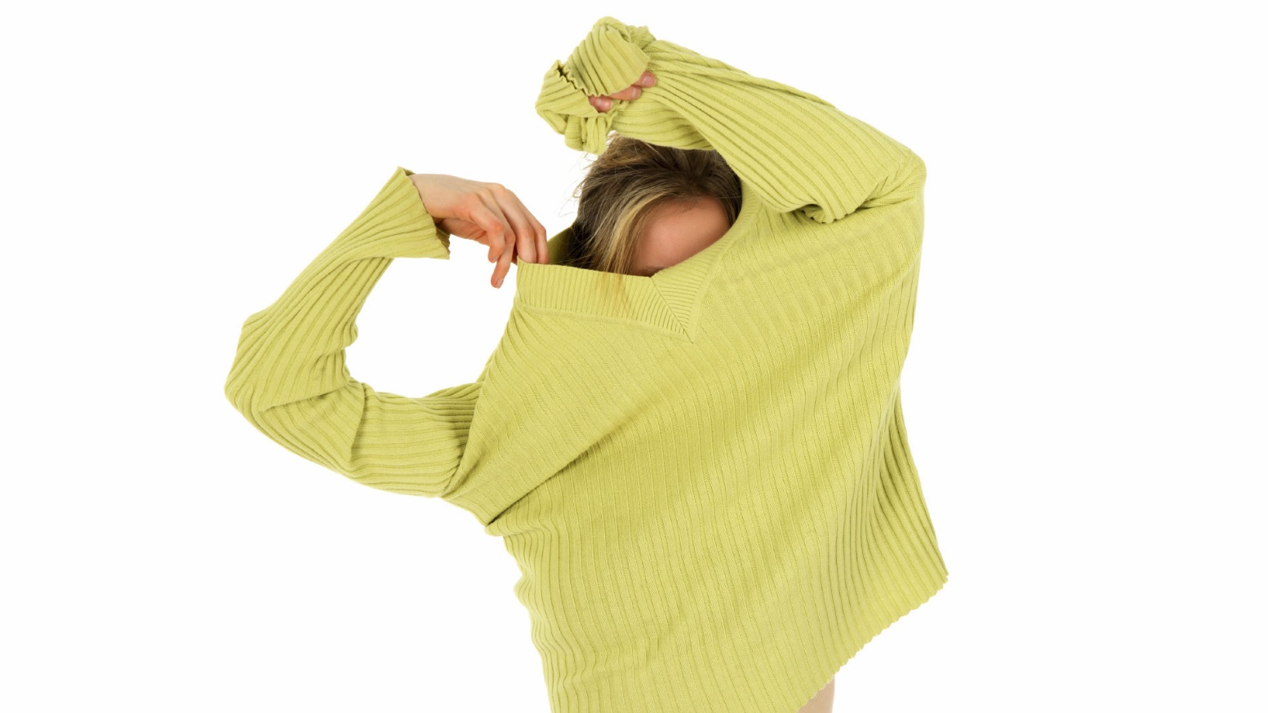
Monica se quita la ropa

Slide 26
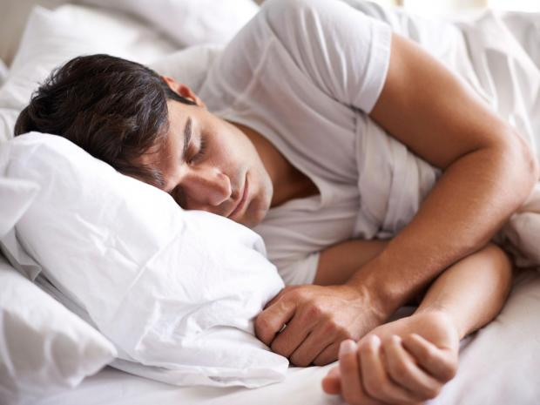
A las 10 de la noche se duerme

Slide 47
Verbos reflexivos
Learning Targets:
I can conjugate reflexive verbs
I can identify verbs.
I can differentiate between a reflexive verb and other verbs.

Slide 48
What is a verb?
a word used to describe an action, state, or occurrence, and forming the main part of the predicate of a sentence, such as hear, become, happen.

Slide 49
What is a reflexive verb?
If the subject in a sentence performs an action on itself, then the verb is considered to be reflexive, and the pronoun used to receive the action is reflexive. ... For example, consider the sentence, "Yo me baño," (I bathe myself, or I take a bath). The verb is reflexive, and "me" is the reflexive pronoun.
What are some reflexive verbs from your vocabulary?

Slide 50
What are the reflexive pronouns? They will ALWAYS come before the conjugated reflexive verb. THEY ARE INSEPERABLE
Pronombres reflexivos
yo-me | nosotros-nos
Tu- te | vosotros-os
el/ella/usted-se | ellos/ellas/ustedes-se

Slide 51
How do I conjugate a reflexive verb?
1. Take off the reflexive ending
= afeitarse
2. Match the reflexive pronoun to whomever you are talking about
= tu = te afeitar
3. Conjugate the verb in the correct form for whomever you are talking about. **remember YOU MUST INCLUDE THE REFLEXIVE PROUNOUN**
= te afeitas

Slide 52
afeitarse
yo-me afeito | nosotros-nos afeitamos
Tu- te afeitas | vosotros-os afeitáis
el/ella-se afeita | ellos/ellas-se afeitan

Slide 53
Haz Ahora
1. levantarse-ella
2. cepillarse-yo
3. ducharse-los chicos
4. maquillarse-tu
5. lavarse-vosotros
6. mirarse-nosotros

Slide 54
Las respuestas
Se levanta
Me cepillo
Se duchan
Te maquillas
Os laváis
Nos miramos

Slide 55
!Ahora con partes de cuerpo y productos personales!
Escribe CINCO frases con un verbo, un producto personal y parte de cuerpo
**You must use 5 different subjects**
Ejemplo: Me lavo la cara con jabón.

Slide 56
STEM CHANGING VERBS:
What is a stem changing verb?
What are some that you are already familiar with?
Tener e->ie
Poder o->ue

Slide 57
Stem changers from this chapter
Which ones can you identify?
acostarse o-ue
Dormirse o-ue
Despertarse e-ie
Vestirse e-i

Slide 58
How do I conjugate a stem changing reflexive verb?
1. remember your steps from reflexive verbs.
2. only stem change in the BOOT
3. memorize which verbs are stem changers and how they change
O->UE E->IE E->I
acostarse o-ue Despertarse e-ie Vestirse e-i
Dormirse o-ue

Slide 59
O→UE Dormirse & Acostarse
Acostarse = o->ue
yo-me acuesto | nosotros nos acostamos
Tu- te acuestas | vosotros os acostáis
el, ella usted se acuesta | ustedes, ellas, ellos se acuestan

Slide 60
A ti te toca…. Con dormirse o--ue
Me duermo | Nos dormimos
Te duermes | Os dormís
Se duerme | Se duermen

Slide 61
Vestirse e--i
Me visto | Nos vestimos
Te vistes | Os vestís
Se viste | Se visten

Slide 62
Despertarse e--ie
Me despierto | Nos despertamos
Te despiertas | Os despertáis
Se despierta | Se despiertan

Slide 63
A ti te toca
1. Mi hermana (despertarse) a las seis de la mañana.
2. Yo (acostarse) muy temprano.
3. Las chicas (vestirse) muy bonitas.
4. ?A que hora tu (dormirse)?
5. Nosotros (acostamos) a las nueve de la noche.

Slide 64
Respuestas
1. Mi hermana se despierta a las seis de la mañana.
2. Me acuesto muy temprano.
3. Las chicas se visten muy bonitas.
4. ?A qué hora te duermes?
5. Nos acostamos a las nueve de la noche.

Slide 65
Predicciones
Preguntas para tu compañero | Predicciones | Repuestas del compañero | Respuestas para mi
1. ¿A qué hora se despierta? | Se despierta a las 6 | Se despierta a las 5:30 | Me despierto a las 5
2. ¿Se cepilla los dientes o se ducha primero?
3. ¿Se seca el pelo con secador de pelo o toalla?
4. ¿Se baña o se ducha?
5. ¿Se afeita todos los días?
6. ¿Se peina el pelo?
7. ¿A qué hora se acuesta?

Slide 66
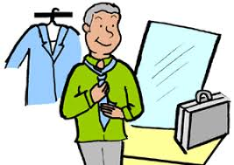
1. nosotros
2. yo
4. tu
3. ellos

Slide 67
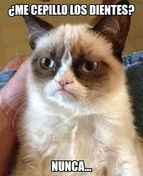
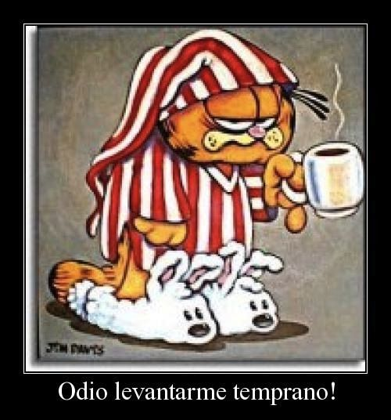

Slide 68
Haz Ahora 9/25
1. Es un producto personal, es liquido, y las chicas lo usan.
2. Es un producto personal que usas para lavarse el cuerpo esta en barra o liquido.
3. opuesto de acostarse.
4. Es un producto pequeño y lo usas para el pelo.

Slide 69
Cepillarse peinarse levantarse maquillarse secarse
1. (Yo)______________ los dientes con la pasta de dientes.
2. ?(Tu)_____________ lentamente o rápidamente por las mañanas?
3. Normalmente, mi madre ____________ el pelo con el secador de pelo.
4. Nosotras ______________ todos los días nos gusta la marca MAC y Sephora.
5. Mis hermanitos nunca ____________ el pelo con un peine.

Slide 70
Afeitarse vestirse despertarse dormirse mirarse
1. (Ellas)______________ a las 11:30 de la noche.
2. Normalmente, (yo)______________ a las 5:30 por la mañana.
3. Normalmente, mi mejor amiga____________ en el espejo antes de salir para escuela.
4. La chica ______________ las piernas todos los días.
5. Vosotros____________ después de ducharse.

Slide 71
Haz Ahora 9/29 Conjuga los verbos:
1. peinarse (vosotros) os
2. maquillarse (las chicas) se
3. despertarse (yo) me
4. vestirse (tu) te
5. acostarse (mi amiga y yo)

Slide 72
Pon las frases en una orden logica
1. con maquilla cara se la maquillaje.
2. mis temprano normalmente despiertan se amigos
3. las mis yo de acostamos la y nos de la noche amigos a 10
4.con las la crema me piernas afeito afeitar de
5. espejo os en miráis el

Slide 73
Secarse lavarse vestirse acostarse despertarse
1. Normalente, mi madre ____________________ a las 7:30 por la mañana?
2. Yo __________________ la cara con el jabón.
3. Ana y su amiga ___________________ con la ropa nueva.
4. ¿Normalmente, a qué hora tu ____________ por la noche?
5. Nosotros ______________ el pelo con el secador de pelo.

Slide 74
Preguntas en Parejas
1. ¿Te afeitas o te maquillas por las mañanas?
2. ¿A que hora te despiertas?
3. ¿Te cepillas los dientes por la mañana y por la noche?
4. ¿Te lavas el pelo todos los días?
5. ¿A que hora te acuestas?

Slide 75
¿Cuál productos personales usas para los verbos?
1. cepillarse
2. afeitarse
3. maquillarse
4. ducharse
5. lavarse
6. secarse
7. vestirse

Slide 76
Self-Assessment
Take a moment, think about the following learning targets and self-assess your progress on them:
I can describe daily routines and grooming habits?
I can conjugate reflexive verbs.

